Slide 1
Донской Государственный Технический Университет.
Факультет: Информатика и вычислительная техника.
Предмет: история (история России, всеобщая история)
Презентация по теме
Великая Отечественная война 1941 – 1945 гг
Выполнили:
Заболотный И.А.
Котелевец К.А.
Проверил:
Воскобойников С. Г.
Ростов-на-Дону
2022

Slide 2
Содержание
Введение…………………………………………....…………..…...............................
1. Основные события войны, её народный характер…..……………….…….
2. Герои и подвиги.……………………………….....………………………………………
3. Источники и цена Победы…………..…………………………………………………
4. Итоги Великой Отечественной войны. Значение победы советского народа в Великой Отечественной войне для нашей страны и мира……
5. Ваши личные оценки, заключения о характере Великой Отечественной войны, значении Победы, дискуссионных вопросах её освещения………………………………………………………………………………………..
Заключение…………………………………………………......................................
Список использованных источников.………………………………………………
1
4
7
16
19
22
25
26

Slide 3
Введение
1
Великая Отечественная Война вошла в черные станицы истории нашей родины. Причина у этой войны была только одна, неутолимая тяга Гитлера к мировому господству. Нацисты не могли смириться с тем, что им приходиться ютиться на небольшом клочке земли, в то время, как те, кого они считают людьми низшего сорта, занимают огромные и богатейшие территории.
Хроники тех дней еще свежи, до сих пор живы свидетели тех кровавых событий, хотя с каждым годом их становится все меньше. Победа досталась дорогой ценой, но героизм советских воинов не останется забытым, память о них пройдет через века.
О Великой Отечественной войне написано множество книг, участники событий оставили свои воспоминания в мемуарах. Сохранилось множество документов, и даже кадры кинохроники. Но многое становится известно только сейчас, когда снимается секретность с документов. Не смотря на то, что проходит больше времени, картина тех событий становится только шире.
Остаются без ответов множество вопросов. Почему советские лидеры не готовились к войне, не смотря на данные полученные разведкой. Почему в первые годы войны было столько неудач.
После войны в Советском Союзе осталась самая многочисленная армия, но вместе с тем, мы многое потеряли. Самыми невосполнимыми стали человеческие жертвы. Практически не одна семья не пережила войну в полном составе. Осталась разоренной полоса плодородных земель. В годы войны был создан мощнейший военно-промышленный комплекс, но практически ничего не осталось от других сфер экономики.
Победа была достигнута, но, дорогой ценой. Стране предстоял еще долгий восстановительный период. До сих пор, каждый год 9 мая мы празднуем победу Советских войск над фашисткой Германией и запускаем в небо яркие огни.

Slide 4
Введение
2
В работе Барышевой А. Д., “Отечественная история”, [1] указываются итоги Великой Отечественной войны
В работе Гибадуллиной Э. М., “Великая Отечественная война советского народа”, [2] в подробностях описывается Великая Отечественная война, её героях и их подвигах
В работе Кузнецова И. Н., “История”, [3] рассказывается о последствиях Великой Отечественной войны, основных событиях и источниках победы
В работе Моисеева В.В., “История России. С древнейших времен до наших дней”, [4] также указываются жертвы и цена победы СССР в войне, кроме того упоминаются ее итоги

Slide 5
Цель и задачи работы
3
Цель: определить какой была Великая Отечественная война 1941 – 1945 гг
Задачи:
1. Описать основные события войны
2. Указать героев и их подвиги на войне
3. Определить источники и цену этой победы
4. Отметить итоги войны и значение победы для нашей страны и мира

Slide 6
Основные события войны, её народный характер
4
1941 год
22 июня – Вероломное нападение фашистской Германии на СССР.
22 июня – конец июля – Героическая оборона Брестской крепости.
23 июня – Создание Ставки Верховного Главнокомандования.
30 июня – Создание Государственного Комитета Обороны.
3 июля – Выступление по радио И.В. Сталина с обращением к советскому народу.
10 июля – 10 октября – Смоленское сражение.
10 июля - 13 января 1944 года – Героическая оборона Ленинграда.
5 августа – 18 августа – Героическая оборона Одессы.
30 октября – 4 июля 1942 года – Героическая оборона Севастополя.
5 декабря – Начало контрнаступления Красной Армии под Москвой.
1942 год
30 мая – Создание Центрального Штаба партизанского движения.
17 июля – 2 февраля 1943 года – Битва под Сталинградом.
19 ноября – начало контрнаступления Красной Армии под Сталинградом.
23 ноября – Окружение 330 тысячной группировки немецко-фашистских войск под Сталинградом.
1943 год
8 марта – Первый бой 1-го чехословацкого батальона под Харьковом у деревни Соколово.
5 июля – 23 августа – Битва под Курском.
12 июля – Встречное танковое сражение под Прохоровкой.
3 августа – 4 ноября – «Рельсовая война» советских партизан.
6 ноября – Освобождение столицы Украины Киева.
28 ноября – 1 декабря – Тегеранская конференция руководителей антифашистской коалиции.

Slide 7
Основные события войны, её народный характер
5
1944 год
27 января – Освобождение Ленинграда от вражеской блокады.
26 марта – Войска 1-го Украинского фронта вышли на Государственную границу СССР.
9 мая - освобождение Севастополя.
6 июня – Открытие второго фронта в Европе.
23 июня – 29 августа – Освобождение Белоруссии.
3 июля – Освобождение столицы Белоруссии Минска.
13 июля – Освобождение столицы Литвы Вильнюса.
18 августа – В Бухенвальде убит вождь немецких коммунистов Эрнст Тельман.
24 августа – Освобождение столицы Молдавии Кишенева.
22 сентября – Освобождение столицы Эстонии Таллина.
13 октября – Освобождение столицы Латвии Риги.
20 октября – Освобождение столицы Югославии Белграда.
16 декабря 1944 г. = 28 января 1945 г. – наступление немецко-фашистских войск в Арденнах.
1945 год
17 января – Освобождение столицы Польши Варшавы.
4 – 11 февраля – Крымская конференция руководителей антифашисткой коалиции.
13 апреля – взятие столицы Австрии Вены.
16 апреля – 8 мая – Берлинская операция войск Красной Армии.
2 мая – капитуляция немецко-фашистских войск, окруженных в Берлине
8 мая – Подписание Акта о безоговорочной капитуляции Германии.
9 мая – День ПОБЕДЫ.
9 мая – Освобождение столицы Чехословакии Праги.
24 июня – Парад ПОБЕДЫ в Москве.
26 июня – Создание Организации Объединенных Наций.
9 августа – 2 сентября – Разгром империалистической Японии.
2 сентября – Подписание Акта о капитуляции Японии.
20 ноября 1945 года – 1 октября 1946 года – Нюрнбергский процесс над главными военными преступниками Германии.

Slide 8
Основные события войны, её народный характер
6
Великая Отечественная война, несомненно, имела народный характер. Русский народ - великий народ, в этой войне он снова доказал это. Но, именно, благодаря руководству Сталина, его политике, направленной на победу, народ смог выстоять в эти тяжелейшие годы. Советская власть в высокой степени развила в народе ощущение общности, неразделимости человеческих судеб. Коллективное начало стало естественной основой всей жизни, коллективный героизм -- высшей формой героизма вообще и выражением самой сущности общества. Нужно было круто повернуть всю жизнь и сознание советских людей, морально и идейно организовать и мобилизовать их на тяжёлую и длительную борьбу с фашистскими захватчиками. Все средства духовного воздействия на массы, агитация и пропаганда, политико-массовая работа, печать, кино, радио, литература, искусство - использовались для разъяснения целей, характера и особенностей войны против фашистской Германии, решения военных задач в тылу и на фронте, для достижения победы над врагом.
Поэтому Великая Отечественная война стала народной благодаря мужеству народа и, не в меньшей степени, благодаря управлению страной И. В. Сталином. Без этих двух составляющих мы возможно сейчас не могли бы вообще говорить о победе нашего народа.
Мир подвига неисчерпаем, и все в нем связано крепчайшими нитями: прошлое и настоящее, настоящее и будущее, кровь, пролитая за победу, и горячая, беспокойная, живая кровь подвига мирных дней. Об этом мы тоже должны помнить. Есть пути, которые не бывают проторенными,-- это пути подвига.

Slide 9
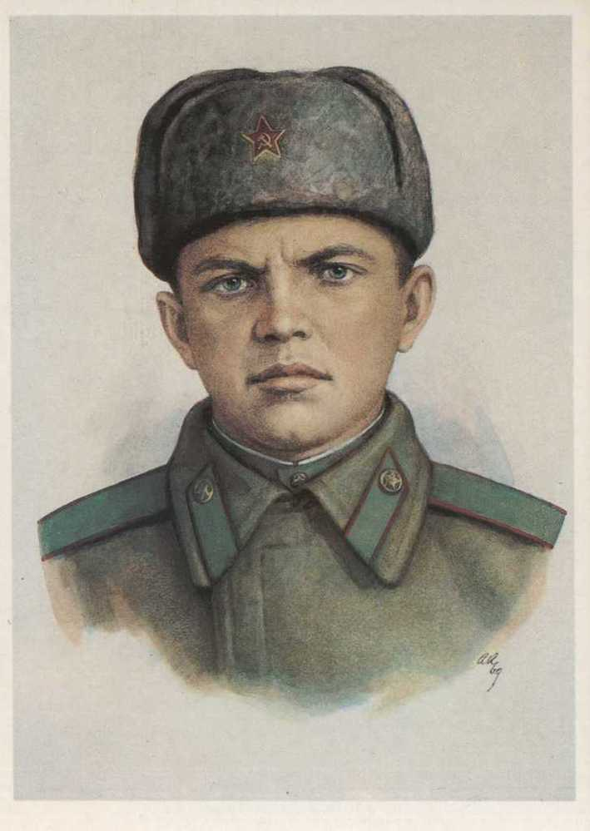
Герои и подвиги.
7
Александр Матросов (1924-1943)
Стрелок-автоматчик 2-го отдельного батальона 91-й отдельной Сибирской добровольческой бригады имени Сталина.
Саша Матросов родителей не знал. Он воспитывался в детском доме и трудовой колонии. Когда началась война, ему не было и 20. Матросова призвали в армию в сентябре 1942-го и отправили в пехотное училище, а затем на фронт.
В феврале 1943 года его батальон атаковал опорный пункт фашистов, но угодил в ловушку, попав под плотный огонь, отрезавший путь к окопам. Стреляли из трех дзотов. Два вскоре замолчали, однако третий продолжал расстреливать красноармейцев, залегших в снегу.
Видя, что единственный шанс выйти из-под огня, это подавить огонь соперника, Матросов с однополчанином дополз до дзота и бросил в его сторону два гранаты. Пулемет замолчал. Красноармейцы пошли в атаку, но смертельное оружие застрекотало опять. Напарника Александра убило, и Матросов остался перед дзотом один. Нужно было что-то делать.
На принятие решения у него не было и нескольких секунд. Не желая подводить боевых товарищей, Александр своим телом закрыл амбразуру дзота. Атака увенчалась успехом. А Матросов посмертно получил звание Героя Советского Союза.
Рисунок 1 – Александр Матросов

Slide 10
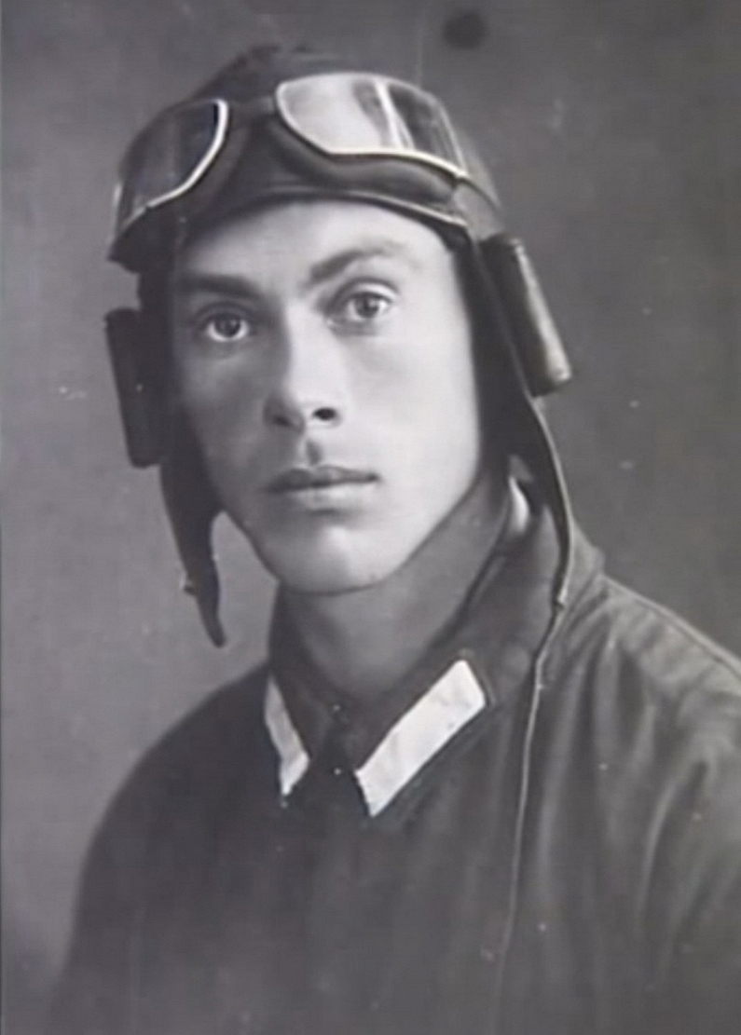
Герои и подвиги.
8
Николай Гастелло (1907-1941)
Военный летчик, командир 2-й эскадрильи 207-го дальнебомбардировочного авиационного полка, капитан.
Работал слесарем, затем в 1932 году был призван на службу в Красную Армию. Попал в авиаполк, где стал летчиком. Николай Гастелло участвовал в трех войнах. За год до Великой Отечественной он получил звание капитана.
26 июня 1941 года экипаж под командованием капитана Гастелло вылетел для удара по немецкой механизированной колонне. Дело было на дороге между белорусскими городами Молодечно и Радошковичи. Но колонна хорошо охранялась вражеской артиллерией. Завязался бой. Самолет Гастелло был подбит из зенитки. Снаряд повредил топливный бак, машина загорелась. Летчик мог катапультироваться, но он решил исполнить воинский долг до конца. Николай Гастелло направил горящую машину прямо на колонну врага. Это был первый огненный таран в Великой Отечественной войне.
Фамилия храброго летчика стала нарицательной. До конца войны всех асов, решившихся пойти на таран, называли гастелловцы. Если следовать официальной статистике, то за всю войну было совершено почти шестьсот таранов соперника.
Рисунок 2 – Николай Гастелло

Slide 11
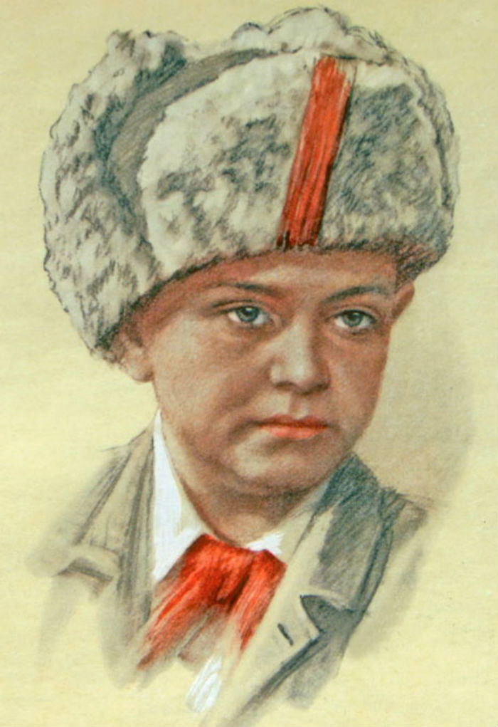
Герои и подвиги.
9
Леня Голиков (1926-1943)
Бригадный разведчик 67-го отряда 4-й ленинградской партизанской бригады.
Лене было 15 лет, когда началась война. Он уже работал на заводе, окончив семилетку. Когда фашисты захватили его родную Новгородскую область, Леня пошел в партизаны.
Он был храбр и решителен, командование его ценило. За несколько лет, проведенных в партизанском отряде, он участвовал в 27 операциях. На его счету несколько разрушенных мостов в тылу врага, 78 уничтоженных немцев, 10 составов с боеприпасами.
Именно он летом 1942 года недалеко от деревни Варницы подорвал машину, в которой находился немецкий генерал-майор инженерных войск Рихард фон Виртц. Голиков сумел добыть важные документы о наступлении немцев. Атака противника была сорвана, а молодой герой за этот подвиг был представлен к званию Героя Советского Союза.
Зимой 1943 года значительно превосходящий отряд противника неожиданно атаковал партизан у села Острая Лука. Леня Голиков погиб как настоящий герой - в бою.
Рисунок 3 – Леня Голиков

Slide 12
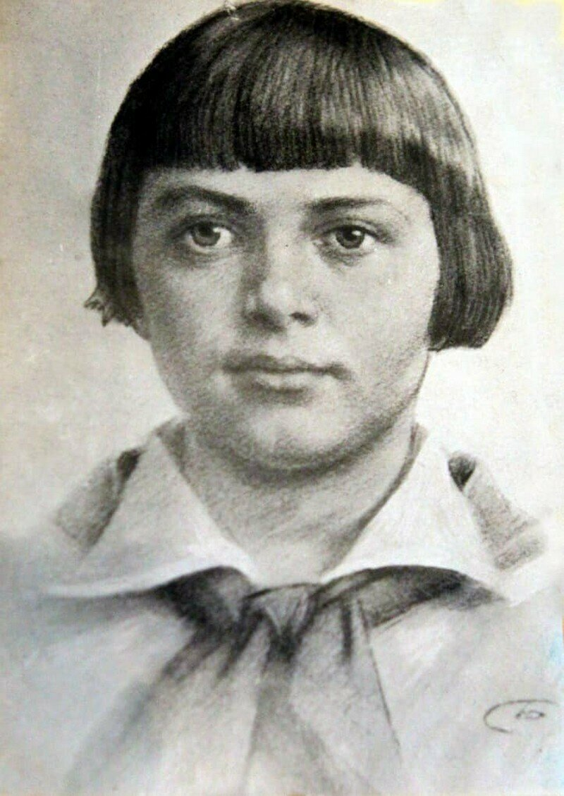
Герои и подвиги.
10
Зина Портнова (1926-1944)
Пионер. Разведчица партизанского отряда имени Ворошилова на оккупированной фашистами территории.
Зина родилась и ходила в школу в Ленинграде. Однако война застала ее на территории Белоруссии, куда она приехала на каникулы.
В 1942 году 16-летняя Зина вступила в подпольную организацию «Юные мстители». Она распространяла на оккупированных территориях антифашистские листовки. Затем под прикрытием устроилась работать в столовую для немецких офицеров, где совершила несколько диверсий и лишь чудом не была схвачена врагом. Ее мужеству удивлялись многие опытные военные.
В 1943 году Зина Портнова ушла в партизаны и продолжила заниматься диверсиями в тылу врага. Из-за усилий перебежчиков, сдавших Зину фашистам, попала в плен. В застенках ее допрашивали и пытали. Но Зина молчала, не выдавая своих. На одном из таких допросов она схватила со стола пистолет и застрелила троих гитлеровцев. После этого ее расстреляли в тюрьме.
Рисунок 4 – Зина Портнова

Slide 13
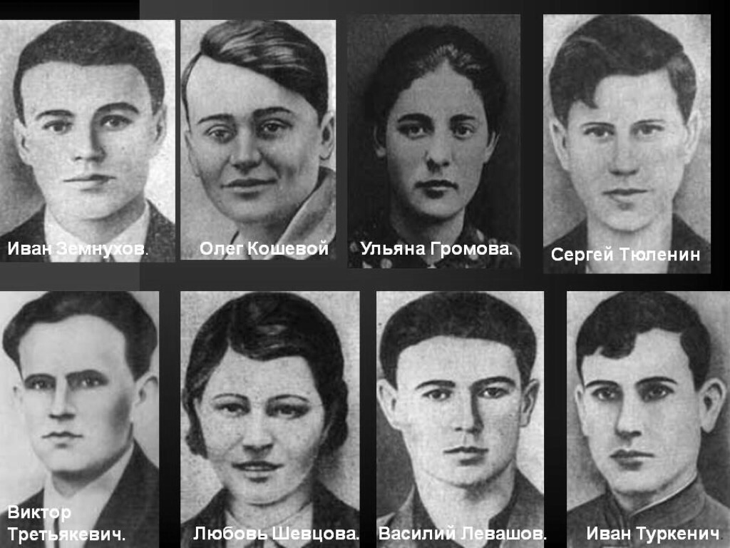
Герои и подвиги.
11
Молодая гвардия (1942-1943)
Подпольная антифашистская организация, действовавшая в районе современной Луганской области. Насчитывала более ста человек. Младшему участнику было 14 лет.
Эта молодежная подпольная организация была образована сразу после оккупации Луганской области. В нее вошли как кадровые военные, оказавшиеся отрезанными от основных частей, так и местная молодежь. Среди самых известных участников: Олег Кошевой, Ульяна Громова, Любовь Шевцова, Василий Левашов, Сергей Тюленин и многие другие молодые люди.
«Молодая гвардия» выпускала листовки и совершала диверсии против фашистов. Однажды им удалось вывести из строя целую мастерскую по ремонту танков, сжечь биржу, откуда фашисты угоняли людей на принудительные работы в Германию. Члены организации планировали устроить восстание, но были раскрыты из-за предателей. Фашисты поймали, пытали и расстреляли более семидесяти человек. Их подвиг увековечен в одной из самых известных военных книг Александра Фадеева и одноименной экранизации.
Рисунок 5 – участники Молодой гвардии

Slide 14
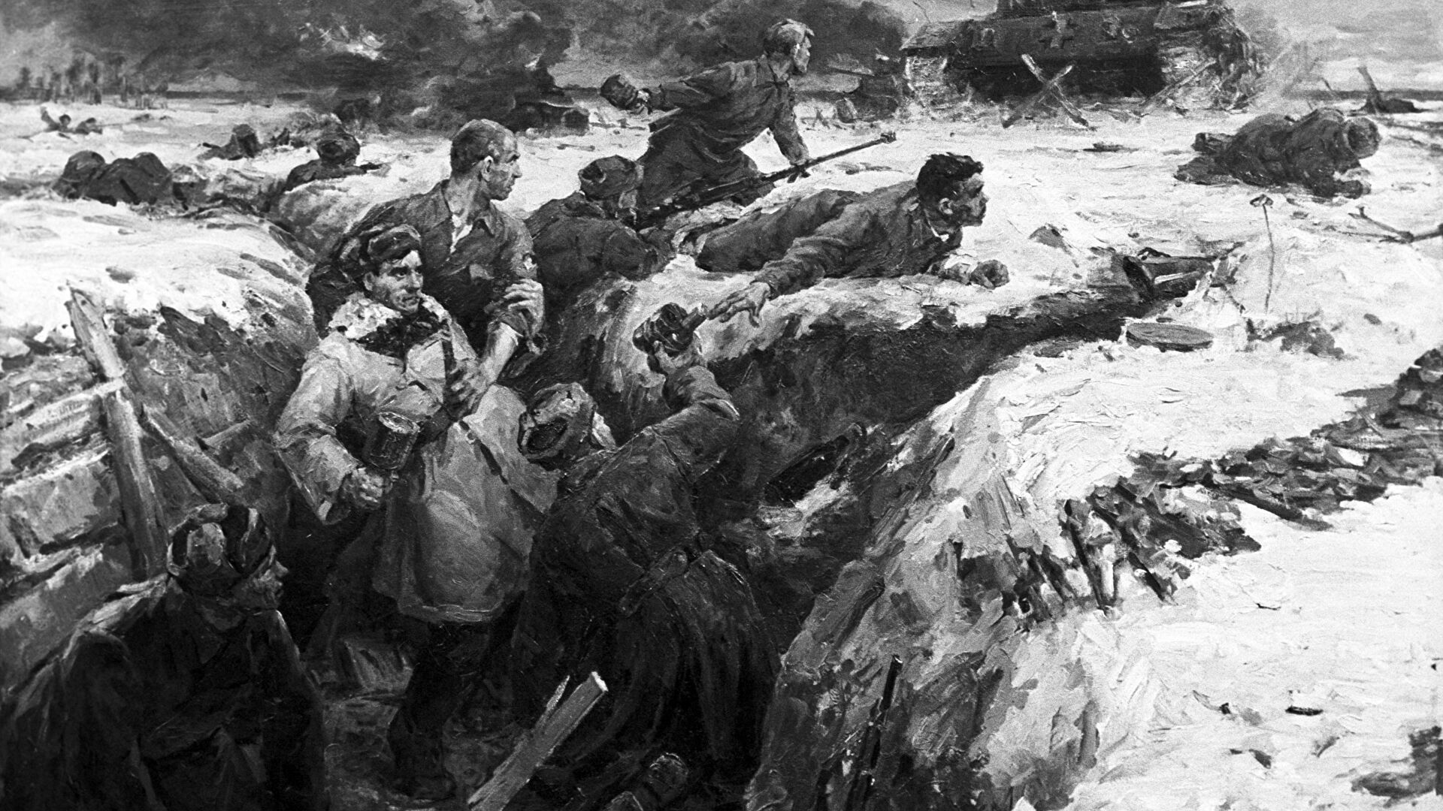
Герои и подвиги.
12
Панфиловцы
28 человек из личного состава 4-й роты 2-го батальона 1075-го стрелкового полка.
В ноябре 1941 года началось контрнаступление на Москву. Враг не останавливался ни перед чем, совершая решающий марш-бросок перед наступлением суровой зимы.
В это время бойцы под командованием Ивана Панфилова заняли позицию на шоссе в семи километрах от Волоколамска - небольшого города под Москвой. Там они дали бой наступающим танковым частям. Сражение длилось четыре часа. За это время они уничтожили 18 бронированных машин, задержав атаку соперника и сорвав его планы. Все 28 человек (или почти все, здесь мнения историков расходятся) погибли.
По легенде, политрук роты Василий Клочков перед решающей стадией боя обратился к бойцам с фразой, ставшей известной на всю страну: «Велика Россия, а отступать некуда - позади Москва!»
Контрнаступление фашистов в итоге провалилось. Битва за Москву, которой отводили важнейшую роль в ходе войны, была проиграна оккупантами.
Рисунок 6 – Панфиловцы

Slide 15
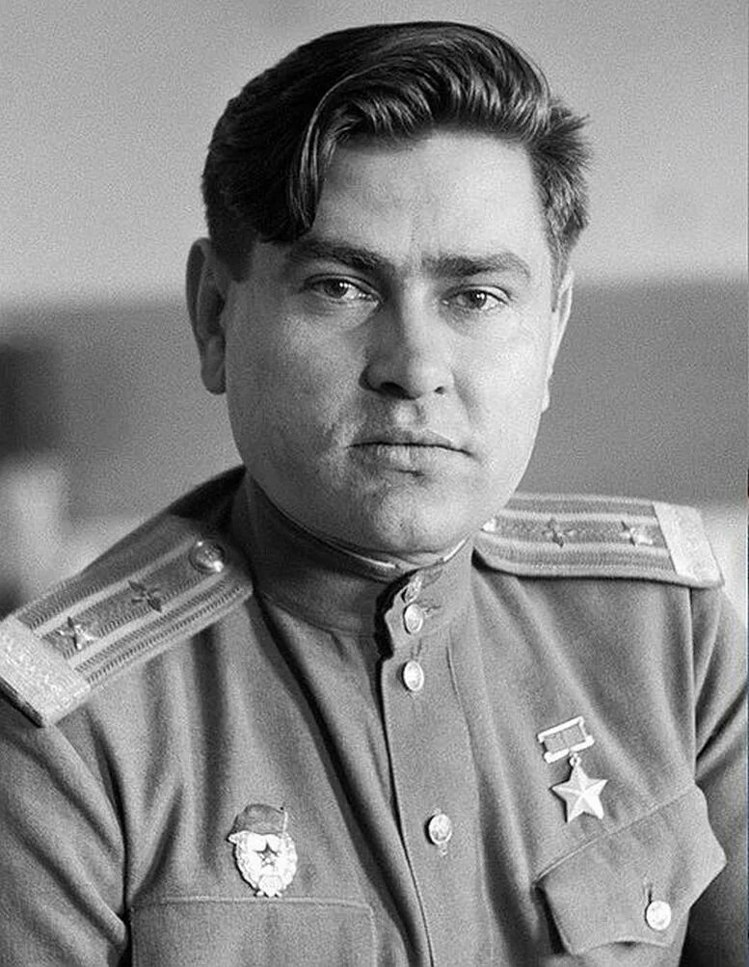
Герои и подвиги.
13
Алексей Маресьев (1916-2001) - Летчик.
В детстве будущий герой переболел ревматизмом, и доктора сомневались в том, что Маресьев сможет летать. Однако он упрямо подавал документы в летное училище, пока наконец не был зачислен. В армию Маресьева призвали в 1937 году.
Великую Отечественную войну он встретил в летном училище, но вскоре попал на фронт. Во время боевого вылета его самолет был подбит, а сам Маресьев смог катапультироваться. Восемнадцать суток, тяжело раненный в обе ноги, он выбирался из окружения. Однако он все-таки сумел преодолеть линию фронта и попал в больницу. Но уже началась гангрена, и врачи ампутировали ему обе ноги.
Для многих это означало бы конец службы, но летчик не сдался и вернулся в авиацию. До конца войны он летал с протезами. За эти годы он совершил 86 боевых вылетов и сбил 11 самолетов противника. Причем 7 - уже после ампутации. В 1944 году Алексей Маресьев перешел на работу инспектором и дожил до 84 лет.
Его судьба вдохновила писателя Бориса Полевого написать «Повесть о настоящем человеке».
Рисунок 7 – Алексей Маресьев

Slide 16
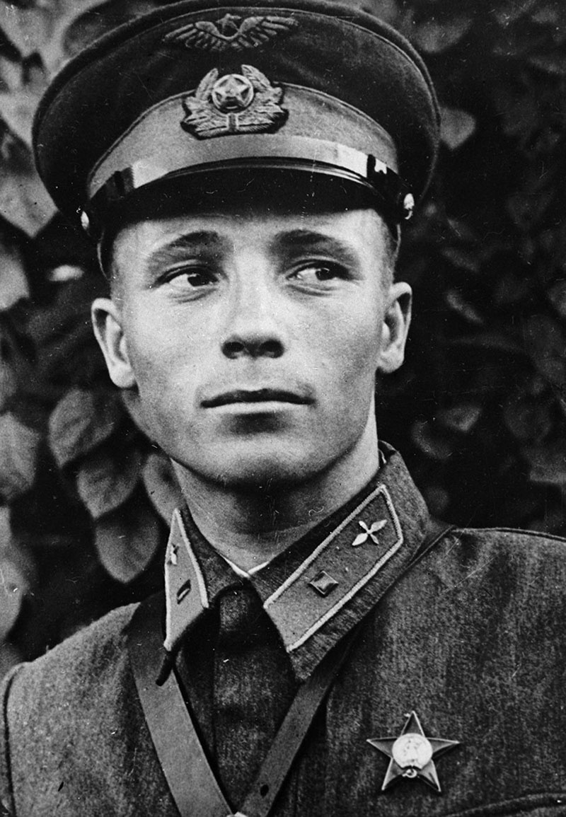
Герои и подвиги.
14
Виктор Талалихин (1918-1941)
Заместитель командира эскадрильи 177-го истребительного авиационного полка ПВО.
Виктор Талалихин начал воевать уже в советско-финляндскую войну. На биплане сбил 4 вражеских самолета. Затем служил в авиационном училище.
В августе 1941 года одним из первых советских летчиков совершил таран, сбив в ночном воздушном бою немецкий бомбардировщик. Причем раненый летчик смог выбраться из кабины и спуститься на парашюте в тыл к своим.
Затем Талалихин сбил еще пять немецких самолетов. Погиб во время очередного воздушного боя около Подольска в октябре 1941-го.
Спустя 73 года, в 2014-м, поисковики нашли самолет Талалихина, оставшийся в подмосковных болотах.
Рисунок 8 – Виктор Талалихин

Slide 17
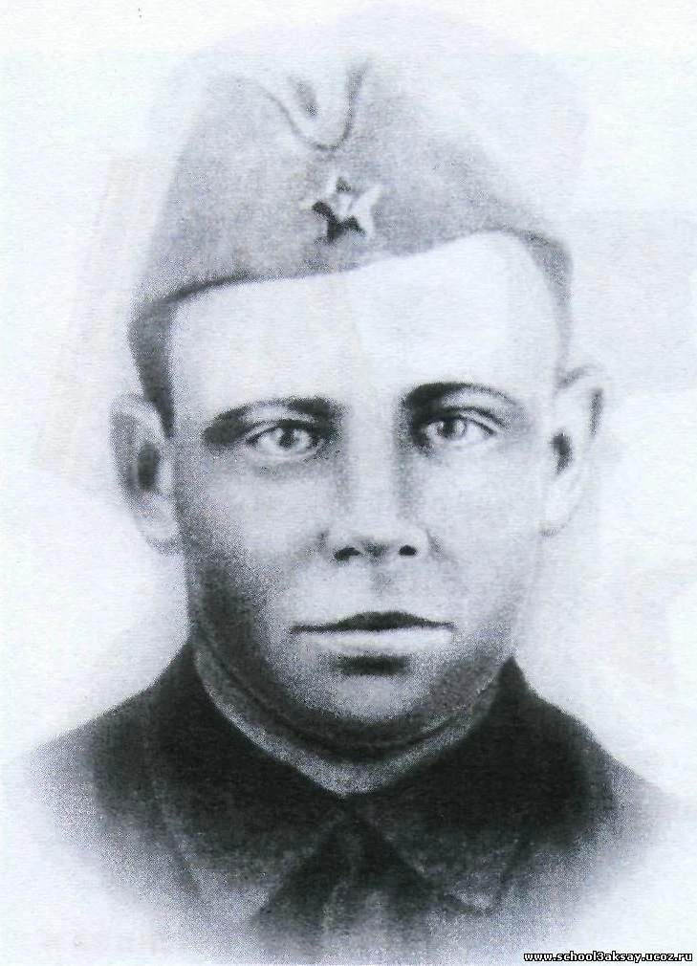
Герои и подвиги.
15
Андрей Корзун (1911-1943)
Артиллерист 3-го контрбатарейного артиллерийского корпуса Ленинградского фронта.
Солдат Андрей Корзун был призван в армию в самом начале Великой Отечественной войны. Он служил на Ленинградском фронте, где шли ожесточенные и кровопролитные бои.
5 ноября 1943 года, во время очередного сражения, его батарея попала под ожесточенный огонь противника. Корзун был серьезно ранен. Несмотря на жуткую боль, он увидел, что подожжены пороховые заряды и склад с боеприпасами может взлететь на воздух. Собрав последние силы, Андрей дополз до полыхавшего огня. Но снять шинель, чтобы накрыть огонь, уже не мог. Теряя сознание, он сделал последнее усилие и накрыл огонь своим телом. Взрыва удалось избежать ценой жизни храброго артиллериста.
Рисунок 9 – Андрей Корзун

Slide 18
Источники и цена Победы.
16
Источники победы:
— Патриотический подъем и массовый героизм советского народа на фронте и в тылу.
— Единство фронта и тыла.
— Консолидация советского общества перед лицом фашистской агрессии.
— Единство всех наций и народностей СССР в борьбе с врагом.
— Успехи партизанского движения.
— Превосходство советского военного искусства и морально‑боевого потенциала советских солдат и офицеров.
— Высокий мобилизационный потенциал советской экономики.
— Военно‑экономическое превосходство СССР над Германией.
— Экономическая и военно‑техническая помощь союзников, осуществляемая по ленд‑лизу.
— Мощнейшая пропагандистская кампания, развернутая в СССР, поддерживающая веру советского народа в победу.

Slide 19
Источники и цена Победы.
17
Цена победы СССР в Великой Отечественной войне:
4,5 млн человек, которые оказались в плену у фашистов или пропали без вести;
свыше 12 млн убитых или умерших от ранений советских военных;
555 тысяч человек, погибших в результате происшествий, болезней или расстрелов;
11 млн советских граждан, погибших в гитлеровских лагерях смерти;
70 тысяч деревень и сел, уничтоженных во время ВОВ;
1710 разрушенных поселков и городов;
более 31 тыс фабрик и заводов, выведенных из строя или взорванных в ходе боевых действий;
сокращение посевных площадей примерно на 36,8 млн га.
Кроме того, огромные потери наблюдались среди мирных граждан — они погибали в результате наступления фашистов, количество погибших и раненых исчисляется миллионами. Считается, что в военный период Советский Союз утратил 1/3 всего своего материального богатства.

Slide 20
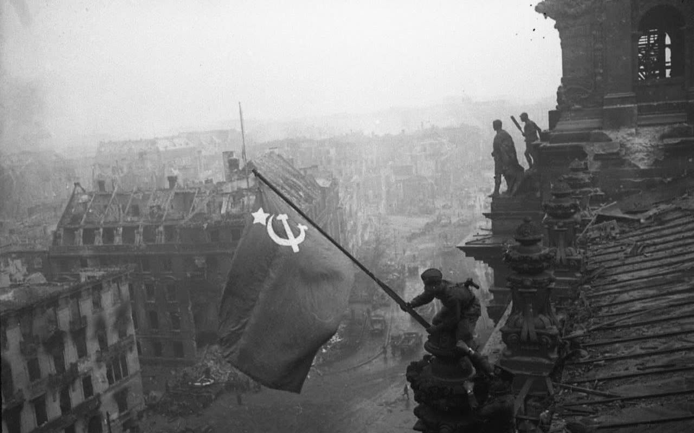
Источники и цена Победы.
18
Однако, за проявленные храбрость, мужество и героизм советские власти наградили миллионы воевавших за честь и достоинство СССР солдат. По обобщенным данным, такие ордена и медали получили 7 млн человек, из которых 11,6 тыс человек были признаны Героями Советского Союза. Из этих 11,6 тыс человек лишь 104 гражданина получили такое звание дважды, а «тройных Героев» в исторических заметках перечисляют по пальцам — летчики Покрышкин и Кожедуб, Г.К. Жуков.
Медали «За доблестный труд во времена ВОВ» получили около 16 млн граждан.
Также известно и о женском вкладе в победу над фашистами в 1941-1945 годах: всего в войне принимали участие 800 тыс женщин, из них 84 стали Героями, а лишь четверо были удостоены ордена Славы трех степеней.
Рисунок 10 – Знамя Победы над рейхстагом

Slide 21
Итоги Великой Отечественной войны. Значение победы советского народа в Великой Отечественной войне для нашей страны и мира.
19
Итоги ВОВ:
1. СССР отстоял свою свободу и независимость.
2. Укрепилась безопасность советских границ. В состав СССР вошли территории, населенные этническими славянами, украинцами и белорусами; новые границы наиболее полно соответствовали исторически сложившимся условиям развития народов СССР.
3. Упрочилось военно‑политическое положение СССР.
4. Важным итогом войны стало то, что решающим в ней был Восточный фронт. Здесь Германия потеряла 3/4 своих солдат, танков, авиации.
5. От фашистского ига были освобождены полностью или частично территории 13 стран мира. Формы освободительной миссии Советских Вооруженных сил: оказание помощи антифашистскому Сопротивлению; создание иностранных воинских формирований; материальная помощь в виде поставок продовольствия, восстановления мостов и дорог, разминирования улиц, зданий, крестьянских полей и т. д.
6. Ускорился процесс распада колониальной системы.
7. Пали реакционные режимы в ряде государств Европы и Азии. Укрепились позиции прогрессивных, демократических, миролюбивых сил.

Slide 22
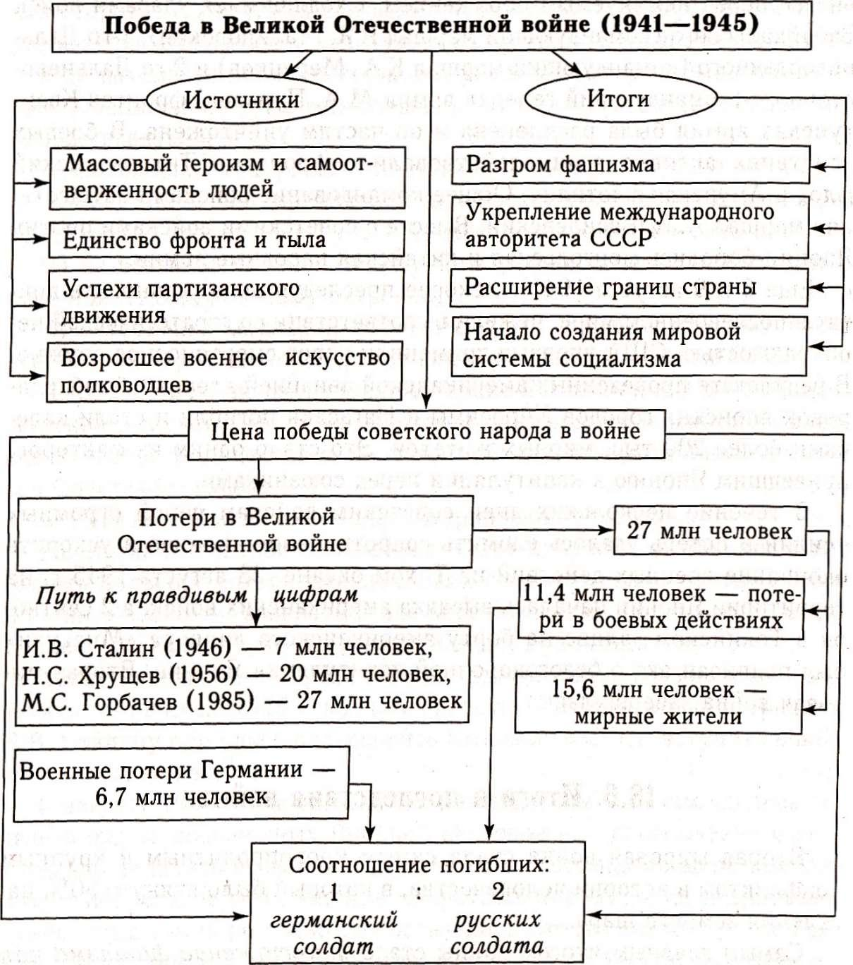
Итоги Великой Отечественной войны. Значение победы советского народа в Великой Отечественной войне для нашей страны и мира.
20
Итоги ВОВ:
8. Укрепление международного авторитета СССР. В мире появились две супердержавы: СССР и США. Сформировался биполярный мир.
9. Колоссальный материальный ущерб: потеря почти 30% национального богатства страны, разрушено 1710 городов, более 73000 деревень, 65000 промышленных предприятий, около 6 млн зданий, лишились крова 25 млн советских людей.
10. Колоссальные людские потери населения СССР оцениваются современными историками в 27 млн чел., из них невосполнимые потери в действующей армии — 8,7 млн чел.
Рисунок 11 – Источники, итоги
и цена победы в ВОВ

Slide 23
Итоги Великой Отечественной войны. Значение победы советского народа в Великой Отечественной войне для нашей страны и мира.
21
Всемирно-историческое значение победы Советского союза в ВОВ заключается в том, что:
Была завершена самая кровопролитная война в истории человечества
Была устранена угроза установления мирового господства со стороны государств гитлеровского блока
Народы Европы обрели свободу и восстановили свою государственность
Были ликвидированы диктаторские фашистские режимы
Победа над фашизмом способствовала подъему национально-освободительной борьбы народов колониальных стран и освобождению их от колониальной зависимости
Сохранение независимости СССР
Превращение СССР в мировую сверхдержаву наравне с США
Расширение границ СССР и установление дружественных режимов в странах Восточной Европы

Slide 24
Ваши личные оценки, заключения о характере Великой Отечественной войны, значении Победы, дискуссионных вопросах её освещения.
22
Серьезные шаги были предприняты по изучению истории Великой Отечественной войны, в ходе которого была выработана периодизация военных действий: с 22 июня 1941 г. до начала разгрома немецко-фашистских войск под Сталинградом (18 ноября 1942 г.) - период активной обороны; с 19 ноября 1942 г. до конца 1943 г. – период коренного перелома в ходе войны; 1944 г. – период решающих побед, «десяти сталинских ударов»; с января по сентябрь 1945 г. - завершающий период Великой Отечественной войны. Она была основана на высказываниях и оценках И. В. Сталина. В мае 1955 г. в «Очерках истории Великой Отечественной войны» было внесено уточнение наименования начального этапа войны - он был назван периодом срыва плана «молниеносной» войны фашистской Германии, подготовки условий для коренного перелома в ходе войны.
В первое послевоенное десятилетие в литературе преобладали работы военно-исторического характера, анализировавшие отдельные операции войны (В. С. Тельпуховский, В. А. Захаров В. В. Возненко, Г. М. Уткин, М. М. Минасян, Н. Д. Степанов, М. И. Голышев). В 1948 г. вышла книга заместителя Председателя Совета Министров СССР, председателя Госплана СССР Н. А. Вознесенского «Военная экономика СССР в период Отечественной войны», содержавшая глубокий анализ функционирования экономики страны в годы войны. Однако в связи с репрессированием автора ее историографическое значение было заметно принижено. Н. А. Вознесенский был обвинен в попытке подогнать цифры под уже имевшееся мнение.
С середины 50-х гг. начался новый этап в изучении Великой Отечественной войны, связанный с разработкой и выходом свет многотомной «Истории Великой Отечественной войны Советского Союза. 1941- 1945 гг.». Решение о ее издании ЦК КПСС принял в сентябре 1957 г., одновременно в Институте марксизма-ленинизма при ЦК КПСС был сформирован отдел истории Великой Отечественной войны. В 1964 г. РИСО АН СССР в издательстве «Наука» образовал редколлегию серии «Вторая мировая война в исследованиях, воспоминаниях, документах». Серия стала академическим изданием.

Slide 25
Ваши личные оценки, заключения о характере Великой Отечественной войны, значении Победы, дискуссионных вопросах её освещения.
23
Выпуск многотомной «Истории Великой Отечественной воины Советского Союза. 1941- 1945 гг.» (1960 - 1965 гг.,) был, без сомнения, крупным событием. В работе приведены общин обзор и характеристика экономических и военных сил СССР и гитлеровской Германии накануне войны, показаны ход военных действий, единство фронта и тыла, роль партии в организации сопротивления врагу. В то же время авторам не удалось избежать выводов субъективного характера, одностороннего освещения некоторых вопросов и важных военных событий. Среди конкретных исследований следует отметить работы, анализирующие ход отдельных сражений и операций, освещающие историю отдельных частей и соединений. Необходимо выделить исследования А. М. Самсонова, С. Д. Сахарова о битве под Москвой; Д. В. Павлова, Н. А. Манакова об обороне Ленинграда; А. М. Самсонова о Сталинградской битве; Ф. Т. Селиванова, И. И. Маркина о Курской дуге и т. д.
Чрезвычайно важным событием была публикация воспоминании и отдельных фрагментов из них выдающихся полководцев Великой Отечественной войны Г. К. Жукова, А. М. Василевского, К. К. Рокоссовского и др., в которых личные впечатления совмещались с кропотливой аналитической работой.
Существенно пополнилась историография истории военной экономики и народного хозяйства. Здесь в первую очередь необходимо указать на обобщающие работы Г. С. Кравченко «Военная экономика СССР» и Я. Е. Чадаева «Экономика СССР в период Великой Отечественной войны», в которых освещались наиболее важные вопросы развития народного хозяйства страны в военное время.
К числу наиболее дискуссионных проблем, связанных с началом Великой Отечественной войны, относятся вопросы о степени готовности Советского Союза к войне, причинах поражений Красной армии в июне 1941 г. и ответственности за это советского политического и военного руководства.

Slide 26
Ваши личные оценки, заключения о характере Великой Отечественной войны, значении Победы, дискуссионных вопросах её освещения.
24
Одной из наиболее политизированных и сложных для непредвзятой оценки является проблема коллаборационизма граждан Советского Союза в годы Второй мировой войны.
Еще одним поводом для острых дискуссий историков является так называемая наступательная война Советского Союза. Очень много по этому поводу сказал И. Хоффман. Он и Суворов придерживаются того мнения, что советский союз готовился к войне с Германией. Гитлер начал войну с СССР только как превентивную меру, дабы оградить себя от нападения Советов. Им возражают множество историков, среди них М. И. Мельтюхов, А. С. Орлов.
Так же существуют различные мнения по вопросу о внезапности нападения Германии на СССР. Так историки Хоффман и Суворов высказывают ряд версий, которые на их взгляд являются более правдивыми, нежели существовавшая ранее версия о вероломном и внезапном нападении Германии.

Slide 27
Заключение
25
Цена победы оказалась высока, но жертвы, принесенные на алтарь Отечества, не были напрасны.
Последствия войны оказались очень велики как для Советского Союза, так и для его союзников. Количество человеческих жертв оказалось очень большим, и численность населения была восстановлена и достигла такой же отметки, как и перед войной - 194 миллиона человек, только спустя целых 10 лет после окончания Великой Отечественной войны (1955 год).
Безусловно, наши потери могли быть и меньшими, если бы не существенные просчеты и ошибки политического и военного руководства страны накануне и в начале войны. Сказались и некомпетентность ряда военачальников, и слабая профессиональная подготовка части командиров и личного состава, предвоенные репрессии командных кадров, а также и неблагоприятные обстоятельства вступления Красной Армии в боевые действия в начале войны.
В Великой Отечественной войне на фронте и в тылу у людей со всей силой проявились самоотверженность и дисциплина, массовое самопожертвование и огромная энергия, напор и невиданная стойкость, без которых победа была бы невозможна. Что эта война - последняя, верили. Если б не верили, что эта война - последняя, как бы выдержали?
Политическая, организаторская и идеологическая деятельность коммунистов на фронте и тылу стала важнейшим фактором победы.
Поражение фашистской германии объясняют ошибками и просчетами Гитлера, огромной величиной территории и многочисленностью населения СССР, суровым климатом, плохими дорогами и др. причинами. Однако буржуазным Идеологом не удастся исказить истинную правду. Советские Вооруженные Силы стали главной силой, преградившей путь германскому фашизму к мировому господству. Они остановили нашествие гитлеровских войск, уничтожили главные силы вермахта, довели вооруженную борьбу до окончательной победы, последовательно выполнили свою освободительную интернациональную миссию. СССР вынес на своих плечах основную тяжесть войны.

Slide 28
Список использованных источников
26
1. Барышева А. Д., Отечественная история
URL: https://biblioclub.ru/index.php?page=book_view_red&book_id=578373
(Дата обращения: 24.11.2022 г.)
2. Гибадуллина Э. М., Великая Отечественная война советского народа
URL: https://biblioclub.ru/index.php?page=book_view_red&book_id=364168
(Дата обращения: 24.11.2022 г.)
3. Кузнецов И. Н., История
URL: https://biblioclub.ru/index.php?page=book_view_red&book_id=684222
(Дата обращения: 24.11.2022 г.)
4. Моисеев В.В., История России. С древнейших времен до наших дней
URL: https://biblioclub.ru/index.php?page=book_view_red&book_id=564646
(Дата обращения: 24.11.2022 г.)

Slide 29
БЛАГОДАРИМ ЗА ВНИМАНИЕ!

